Slide 1
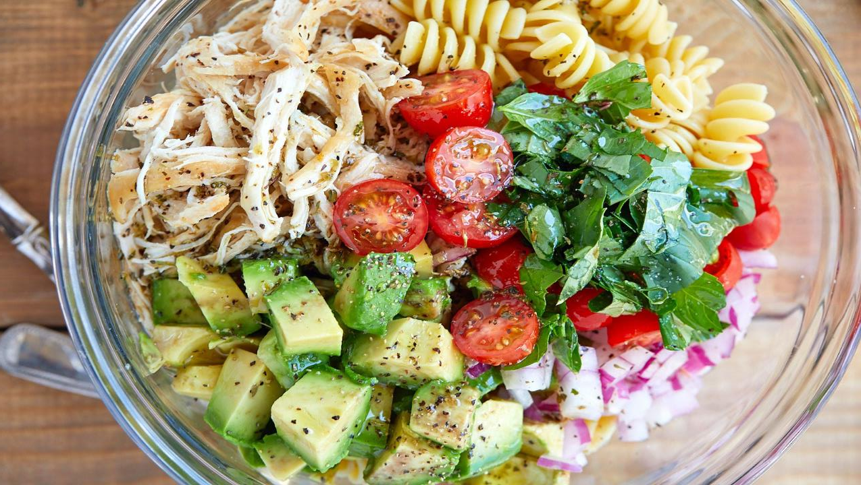
#AI기반 식단 컨설팅 서비스
FIT FOOD
2020캡스톤디자인 3WDJ2조 코딩노비
장재일 변세진 이상곤 조영준 현정빈 권수정
PM : 윤승훈교수님
Notes:
안녕하십니까. 이번에 FitFood란 이름으로 프로젝트를 설명할 2조 (조원이름) 입니다. 잘 부탁드리겠습니다.
저희 프로젝트명의 의미는 맞춤의 의미를 가진 Fit, 과 음식을 뜻하는 Food를 합쳐서 FitFood입니다.

Slide 2
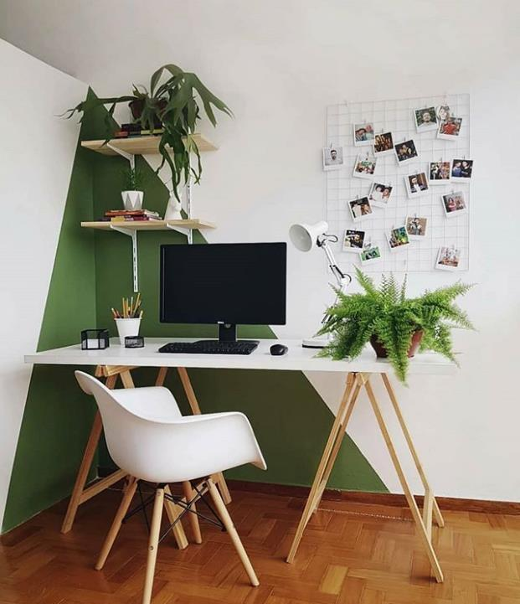
목차
01
기획배경
02
주요서비스
03
사용기술
04
시연
05
기대효과
06
향후계획
Notes:
먼저 기획 배경, 주요 서비스, 기대효과, 사용기술과 향후계획을 말씀드린 후, 질의응답 시간을 가지며 발표를 마치도록 하겠습니다.

Slide 3
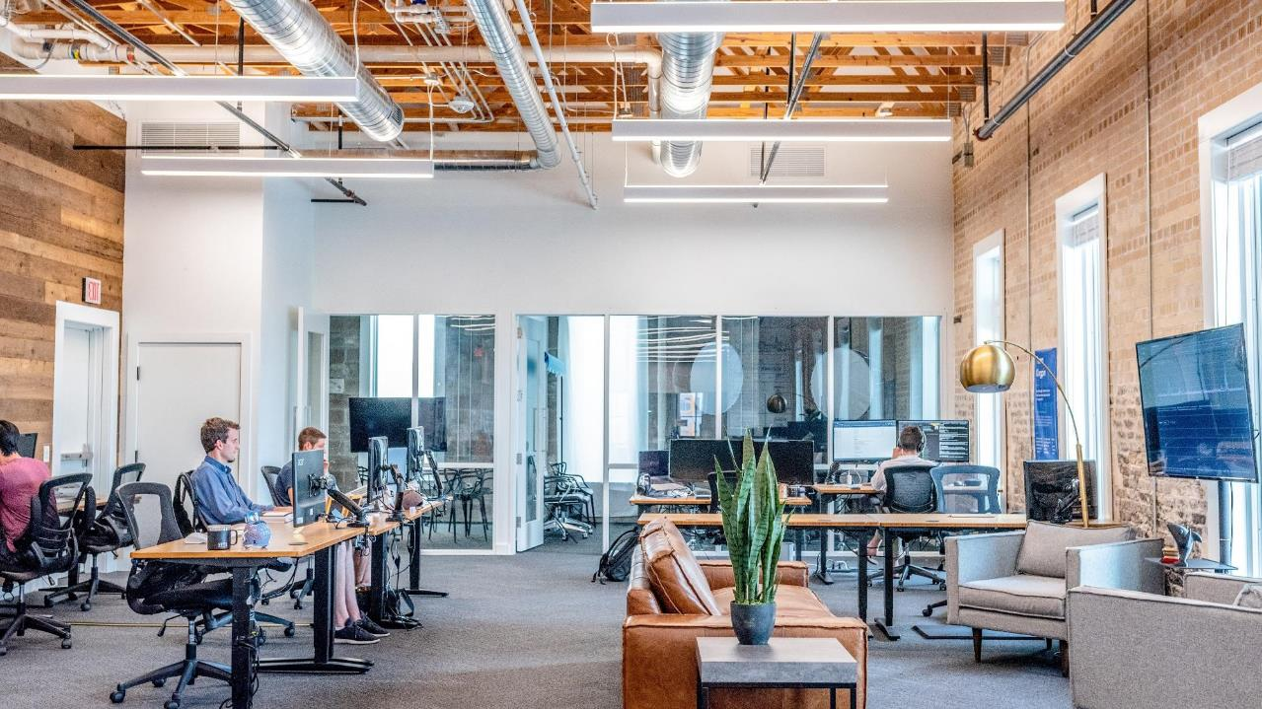
Part 1
기획배경
Notes:
우선 프로젝트를 기획하게 된 배경에 대해서 말씀드리겠습니다.

Slide 4
Part 1
기획배경
< 나는 학교를 다니면서 균형 잡힌 식사를 하고 있다 >
[ 3WDJ ]
83%
그렇지 않다
Notes:
이와 같은 결과를 저희 주변에서도 확인할 수 있었습니다.
자취생의 비율이 높은 저희반 내에서 설문조사를 진행한 결과
“자취를 하면서 균형잡힌 식사를 하고 있는가” 라는 질문에 약 83%의 학생이 자신의 식생활이 불균형하다고 생각하고 있었고
#클릭
저희 조의 식단을 조사해 영양소를 계산해본 결과 탄수화물, 지방은 이상적인 비율을 크게 벗어나고 권장 섭취량에 비해
#클릭
나트륨을 많이 섭취하고 칼륨과 식이섬유를 적게 섭취하고 있다는 것을 알수 있었습니다.

Slide 5
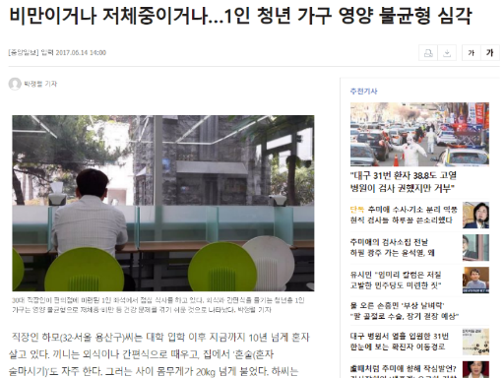
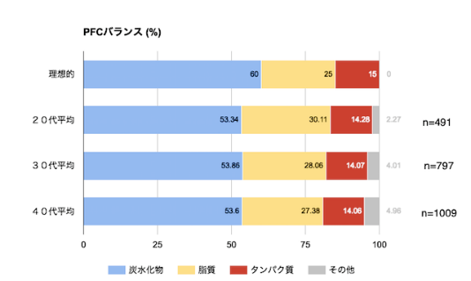
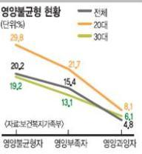
Part 1
기획배경
<20대 영양밸런스>
<20대 영양불균형 현황>
출처 : 라이프밀
출처 : 보건복지가족부
출처 : 중앙일보
1인 청년 가구의 영양 불균형 심각
Notes:
위 사진은 이상적인 영양소 비율과 현 20대의 탄수화물 단백질 지방 비율 그리고 20대 영양불균형 현황을 나타낸 그래프입니다.
위 그래프에 의하면 20대는 이상적인 비율에 비해 탄수화물을 11% 적게 섭취하고 지방은 20% 과다 섭취하는 것을 알 수 있습니다.
또한 위의 영양불균형 현황 그래프를 보시면 20대의 29.8%가 영양불균형자이며 그 중 21.7%는 영양부족자, 8.1%가 영양과잉자로 많은 사람이 영양소를 불균형하게 섭취하고 있다는 것을 알 수 있습니다 .
#클릭
다음 자료들을 통해 1인 청년 가구의 영양 불균형이 심각하다는 것을 알 수 있습니다.

Slide 6
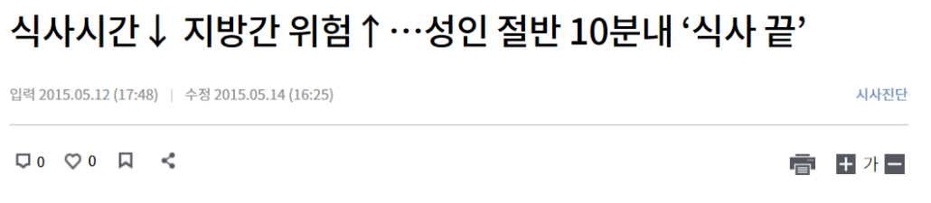
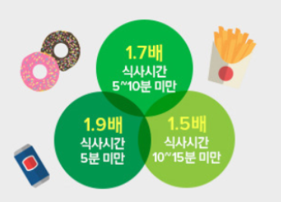
Part 1
기획배경
<식사시간에 따른 위염발생 위험도>
출처 : KBS 뉴스
빠른 식사시간 위염발생 위험↑
출처 : 동아일보
출처 : 교보생명
Notes:
다음은 식사 시간에 관련된 자료입니다.
불균형한 영양 섭취 뿐만이 아니라 식사 시간 또한 문제가 됩니다.
위와 같이 저희가 조사한 결과에 따르면 성인의 절반이 10분이 채 되지 않는 동안 식사를 한다는 것을 알 수 있었습니다.
너무 빠른 식사시간은 지방간과 비만, 위염 발생의 원인이 될 수 있습니다

Slide 7
Part 1
기획배경
나트륨 과다섭취 칼륨, 식이섬유 부족
Notes:
이와 같은 결과를 저희 주변에서도 확인할 수 있었습니다.
자취생의 비율이 높은 저희반 내에서 설문조사를 진행한 결과
“자취를 하면서 균형잡힌 식사를 하고 있는가” 라는 질문에 약 83%의 학생이 자신의 식생활이 불균형하다고 생각하고 있었고
#클릭
저희 조의 식단을 조사해 영양소를 계산해본 결과 탄수화물, 지방은 이상적인 비율을 크게 벗어나고 권장 섭취량에 비해
#클릭
나트륨을 많이 섭취하고 칼륨과 식이섬유를 적게 섭취하고 있다는 것을 알수 있었습니다.

Slide 8
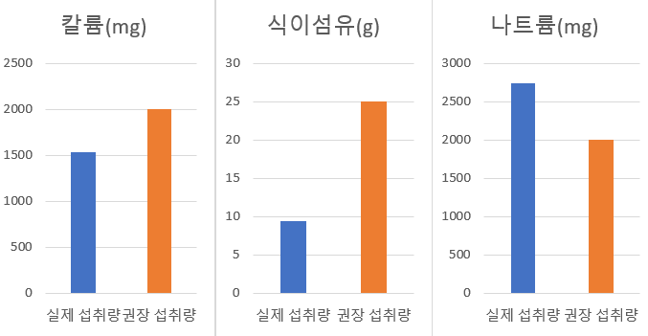
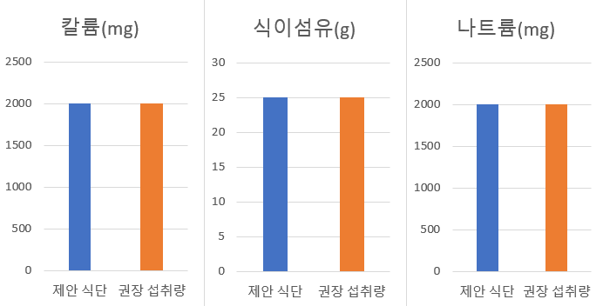

Part 1
기획배경
<Before>
<After>
< 학교 주변 식당에서 제안하는 식단( 주말 제외 ) >
요일 | 아침 | 점심 | 저녁
월 | 김밥 | 제육뚝불 | 간짜장
화 | 라볶이 | 칼국수 | 콩국수
수 | 통새우볶음밥 | 짜장면 | 곱창전골
목 | 잔치국수 | 장어덮밥 | 들깨칼국수
금 | 간짜장 | 울면 | 카레돈까스
학생들의 건강한 식사를 할 수 있도록 서포트
Notes:
과연 주변 식당만으로 영양이 바른 식사를 할 수 있는지 식단을 만들어 보았습니다.
#클릭
위 그래프를 보시면 앞서보여드린 조원의 1주일 식단에 비해 균형 잡힌 식사를 할 수 있다는 것을 알 수 있었습니다.
하지만 자취를 하는 동안 스스로 이와 같은 식단을 유지하는 것은 어려운 일입니다.
#클릭
따라서 저희는 자취를 하는 영진학생들을 위해 균형잡힌 식생활을 유지하도록 서포트하는 서비스를 기획하기로 했습니다.

Slide 9

Part 2
주요서비스
Notes:
다음은 주요서비스입니다.

Slide 10





Part 2
주요서비스
#서비스흐름도
음식취향 : 중식
키/몸무게 : 175/68
데이터
WEB & APP
데이터
SERVER
영양소 섭취 비교 그래프
음식점 추천, 음식 추천
사진 촬영
먹은 시간
추천식당
섭취 캘린더
메뉴인식카메라
식사한 음식점 정보
리뷰게시판
식사한 음식 정보
먹는 시간 체크
레시피 제공
식사한 음식 영양소
Notes:
먼저 서비스 흐름도 입니다.
#클릭 저희는 서비스를 이용하는 사람에게
#클릭
음식 취향이나 인적사항 등을 입력받습니다.
#클릭
그리고 그 데이터를 바탕으로 식당을 추천해줍니다.
#클릭
GPS정보를 바탕으로 추천한 식당이나 등록된 식당에 가게 되면 사진을 찍으라고 알림을 보내줍니다.
#클릭
저희는 사진을 찍는 것으로
#클릭
메뉴를 인식하고 먹는 시간을 체크하는 것을 가능하게 합니다.
#클릭
그리고 그렇게 하여 얻은 식사 데이터를 바탕으로
영양소 섭취 그래프, 음식 추천, 섭취 캘린더 등의 서비스를 제공해줍니다.

Slide 11
Part 3
주요서비스
#서비스소개
건강한 식사
접근성
개인화
Notes:
주요서비스소개입니다.
저희 프로젝트를 세가지 키워드로 말하자면 접근성, 건강한 식사, 그리고 개인화입니다.

Slide 12

Part 3
주요서비스
#서비스소개
#4 음식점 추천, 음식 추천
개인화
권장 칼로리 계산식
키/몸무게 : 175/68
활동량 : 보통
(키 – 100) X 0.9 X 활동지수
※활동지수
주로 앉아서 활동하는 사람 = 25
규칙적인 생활(1시간 이상 운동,
8천보-1만보 걷기 등)을 하는 경우
= 30~35
3. 신체 활동량이 많은 외부노동자 = 40
한국인 영양 섭취 기준
Notes:
가게추천, 음식추천서비스입니다.
음식점 추천 서비스는 사용자의 섭취 영양소를 토대로 부족한 영양소를 섭취할 수 있는 학교 주변 음식점의 메뉴를 추천해 줍니다. 음식 추천 서비스는 등록되지 않은 음식점에 가서 식사를 하고 싶은 사용자나 집에서 밥을 해 먹는 사용자를 위해 부족한 영양소를 섭취할 수 있는 음식과 레시피를 추천해줍니다.

Slide 13

Part 3
주요서비스
#서비스소개
#4 음식점 추천, 음식 추천
개인화
영양 밸런스
취향
현재 위치
사진 촬영
데이터
맞춤형 식사 추천
리뷰게시판
Notes:
마지막으로 개인화입니다.
가게추천 음식추천 서비스입니다.
#version1?
저희 서비스는 유저로부터 받은 데이터를 바탕으로 개인에게 맞는 정보를 제공합니다.
#version2?
저희는 사용자의 서비스 이용 기록을 수집합니다. 그리고 수집한 정보를 바탕으로 영양뿐만 아니라 취향이나 현재 위치 등을 유저의 평소 동선 등을 고려한 맞춤별 식당, 혹은 식사 등을 추천합니다.

Slide 14



Part 3
주요서비스
#서비스소개
#4 음식점 추천, 음식 추천
개인화
음식점 추천
음식 추천
부족한 영양소 섭취 가능한 학교 주변 음식점 메뉴 추천
부족한 영양소 섭취 가능한 음식 추천과 해당 레시피 제공
Notes:
가게추천, 음식추천서비스입니다.
음식점 추천 서비스는 사용자의 섭취 영양소를 토대로 부족한 영양소를 섭취할 수 있는 학교 주변 음식점의 메뉴를 추천해 줍니다. 음식 추천 서비스는 등록되지 않은 음식점에 가서 식사를 하고 싶은 사용자나 집에서 밥을 해 먹는 사용자를 위해 부족한 영양소를 섭취할 수 있는 음식과 레시피를 추천해줍니다.

Slide 15


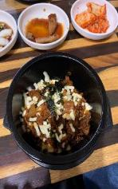







Part 3
주요서비스
#서비스소개
#1 메뉴인식카메라
뚝불 – 제육뚝불
탄수화물 : ..
지방 : ...
접근성
15:00
식사 종료
사용자는 GPS 데이터를 통해 사진촬영 알림 받음
알림을 눌러 주문한 음식 사진 촬영
메뉴인식 후 영양소 정보 저장
식사 시간 체크
Notes:
먼저 첫번째 키워드, 접근성입니다.
저희 서비스는 휴대폰으로 어디서나 쉽게 사용할 수 있습니다. 식사 전에, 또는 식사시간에 휴대폰을 켜거나, 사진을 찍는 것 만으로 쉽게 서비스를 이용할 수 있습니다.
메뉴인식카메라서비스는
사용자는 학교 주변 음식점에 식사를 하러 갑니다. 음식점에 도착하면 GPS데이터를 통해 자동으로 음식 사진을 찍으라고 알림을 보내줍니다.
주문한 음식이 나오면 사용자는 알림을 눌러 바로 음식 사진을 찍습니다.
메뉴인식카메라는 어느 음식점의 어떤 메뉴인지 인식하여 그 메뉴의 영양소정보를 저장합니다.

Slide 16





Part 3
주요서비스
#서비스소개
#3 영양소 섭취 비교 그래프
건강한 식사
영양소 데이터
앱을 통해 당일 섭취 영양소 데이터를 바탕으로 권장 섭취량과 비교 그래프 확인 가능
웹을 통해 섭취 영양소를 영양소별 ,일별, 월별 그래프로 확인 가능
Notes:
두번째 키워드는 건강한 식사입니다.
유저에게 균형잡힌 식생활을 제공합니다. 처음에는 유저가 입력한 정보를 토대로, 이후로는 유저가 식사를 할 때 마다 메뉴를 분석해 영양소가 편향되어 있는지, 부족한 영양소는 없는지 알아내어 유저에게 그래프를 통해 알려줍니다.
섭취 영양 확인 서비스입니다.
#version1?
섭취 영양소 데이터에는 섭취 메뉴의 칼로리, 탄수화물, 단백질 등의 영양소 정보가 쌓입니다.
앱을 통해 당일 섭취 영양소 데이터를 바탕으로 권장 섭취량과 비교 그래프를 확인할 수 있습니다.
계속해서 쌓인 데이터는 웹을 통해 섭취 영양소를 영양소별, 월별, 연별 그래프로 확인이 가능합니다.
#version2?
서비스를 이용하는 것으로 자신의 식사 데이터가 쌓입니다. 그 데이터를 바탕으로 자신이 섭취한 영양소와 권장 섭취량과 비교 그래프를 제작해줍니다. 그리고 계속해서 쌓인 데이터로 섭취 영양소를 영양소별, 월별, 연별 그래프로 확인하는 것도 가능합니다.

Slide 17

Part 3
사용기술
Notes:
다음은 사용기술입니다.

Slide 18







Part 4
사용기술
Server
Client
Deep Learning Server
Notes:
저희는 aws에 Laravel을 이용하여 백엔드 서버를 구축할 생각입니다.
거기에 Laravel은 Vue라이브러리를 사용하여 현대적인 자바스크립트를 작성하는 일을 시작하는 것을 보다 쉽게 만들어 주는 몇몇 기본적인 스캐폴딩을 포함하고 있기에 프론트 엔드에서는 Vue js를 사용하려고 합니다.
그리고 DB로는 mysql을 사용하고 앱은 react native를 활용하여 안드로이드는 물론 아이폰에서도 사용할 수 있게 하려고 합니다. 또 이미지 처리 및 인식을 위해서 python을 사용하려고 합니다. 파이썬으로 서버를 구축하여 서버로 전송된 데이터를 기반으로 어떤 메뉴인지 정보를 제공하고 추천 알고리즘을 구축하여 사용자에 맞는 리스트를 제공해주려고 합니다.

Slide 19
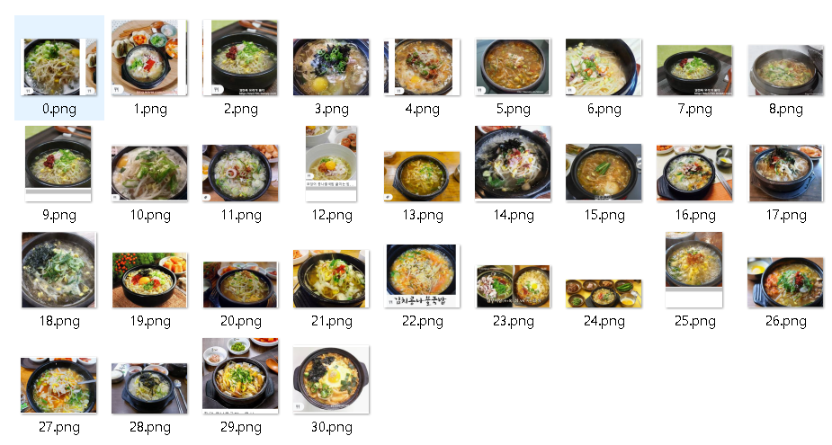
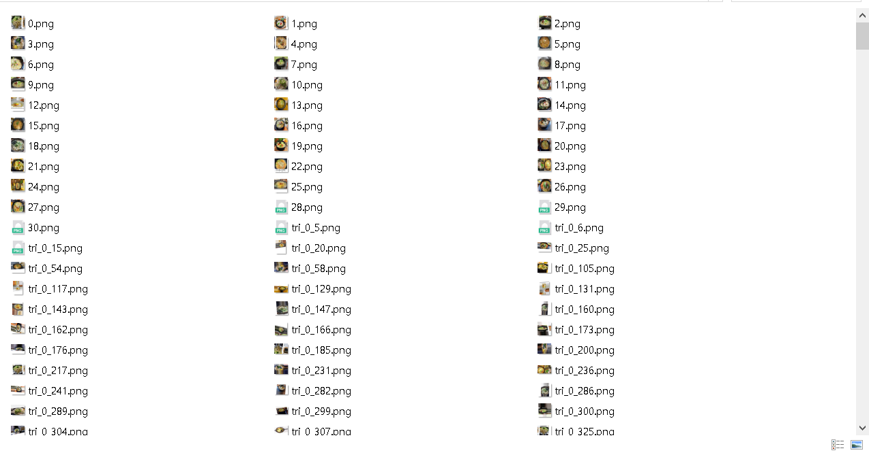
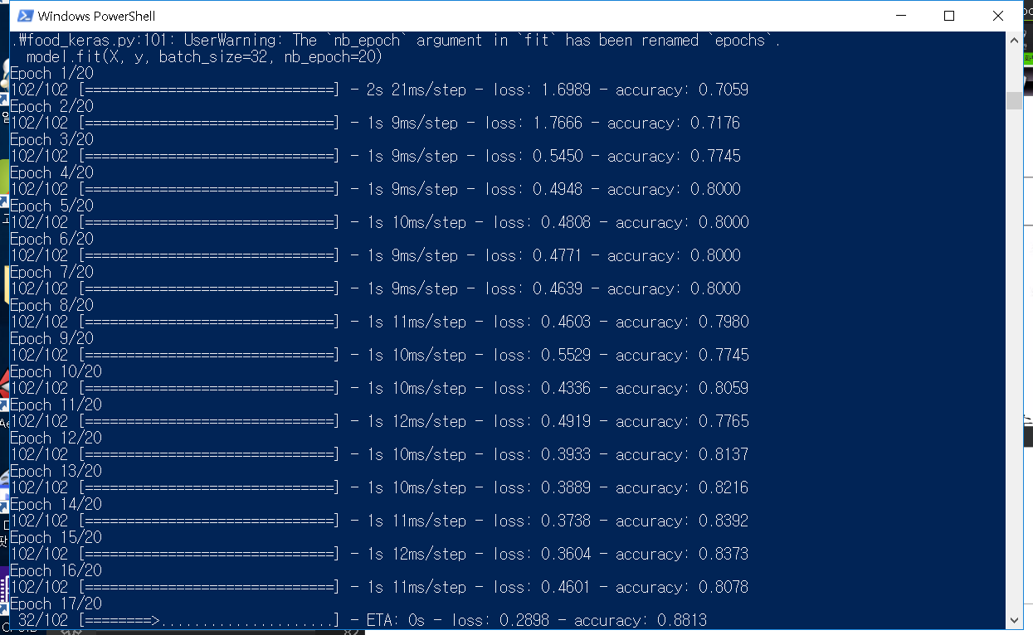
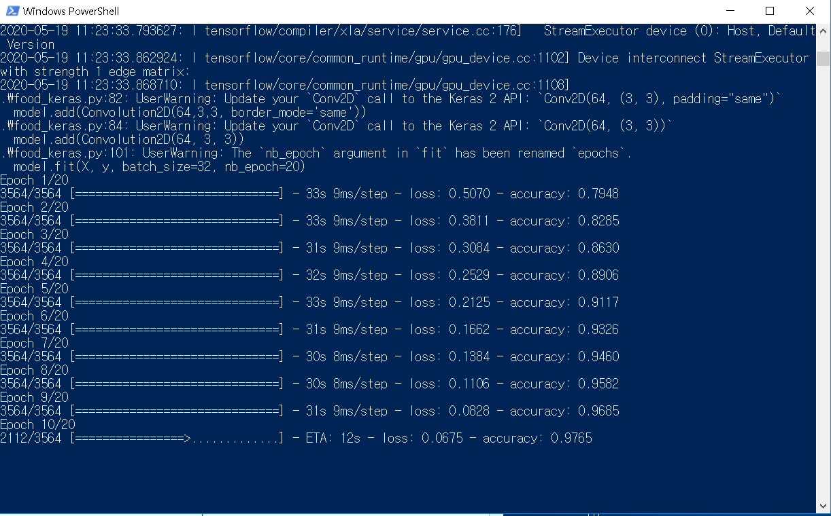
Part 4
사용기술
30개의 데이터보다 정확도 10%증가
Notes:
저희는 aws에 Laravel을 이용하여 백엔드 서버를 구축할 생각입니다.
거기에 Laravel은 Vue라이브러리를 사용하여 현대적인 자바스크립트를 작성하는 일을 시작하는 것을 보다 쉽게 만들어 주는 몇몇 기본적인 스캐폴딩을 포함하고 있기에 프론트 엔드에서는 Vue js를 사용하려고 합니다.
그리고 DB로는 mysql을 사용하고 앱은 react native를 활용하여 안드로이드는 물론 아이폰에서도 사용할 수 있게 하려고 합니다. 또 이미지 처리 및 인식을 위해서 python을 사용하려고 합니다. 파이썬으로 서버를 구축하여 서버로 전송된 데이터를 기반으로 어떤 메뉴인지 정보를 제공하고 추천 알고리즘을 구축하여 사용자에 맞는 리스트를 제공해주려고 합니다.

Slide 20
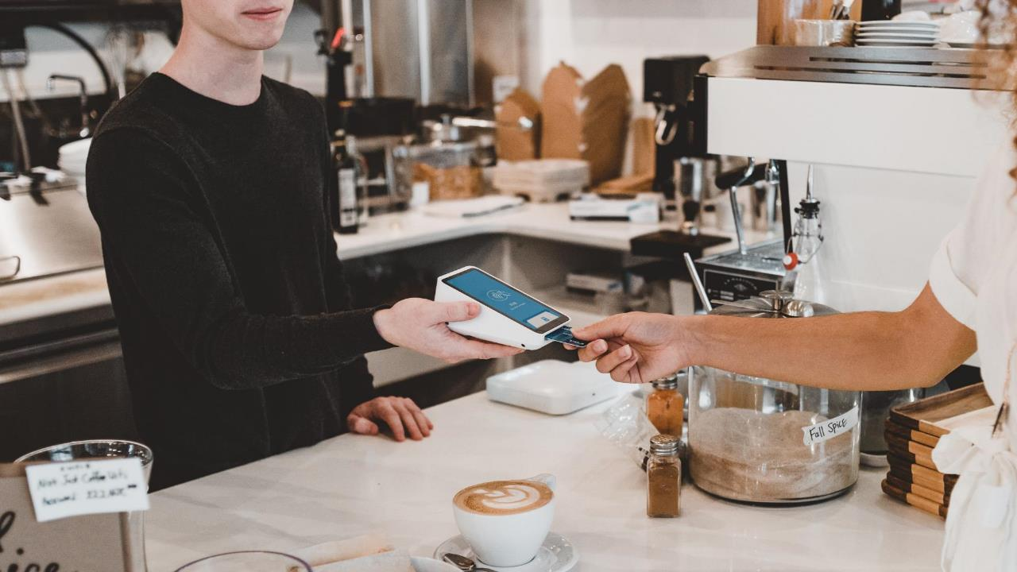
Part 4
시연
Notes:
기대효과입니다.

Slide 21

Part 5
기대효과
Notes:
기대효과입니다.

Slide 22
Part 3
기대효과
균형 잡힌 영양소 + 적정 식사시간 = 건강한 식사
학습량 ↑ 전 연령대에서 사용
Notes:
저희 서비스를 이용함으로서 편리한 메뉴선정과 건강한 식습관을 챙길 수 있습니다.
1.서비스의 주 타겟 층인 대학생은 대부분 점심시간, 저녁시간이 되면 무엇을 먹을지부터 고민합니다.
저희 서비스는 유저에 맞는 레시피, 혹은 식당을 추천하는 것으로 메뉴 선정에 고민되는 시간을 단축하며 나아가 영양소 또한 챙길 수 있도록 보조할 것입니다.
2. 자신의 식사시간을 체크하는 것으로 빨리 먹는 습관을 고쳐 건강한 식습관을 가질 수 있도록 도움을 줄 것입니다. 이러한 활동을 통해 빨리 먹는 습관등을 고칠 수 있도록 하여, 서비스를 이용하는 것만으로도 건강한 식습관을 가질 수 있도록 도움을 줄 것입니다.

Slide 23
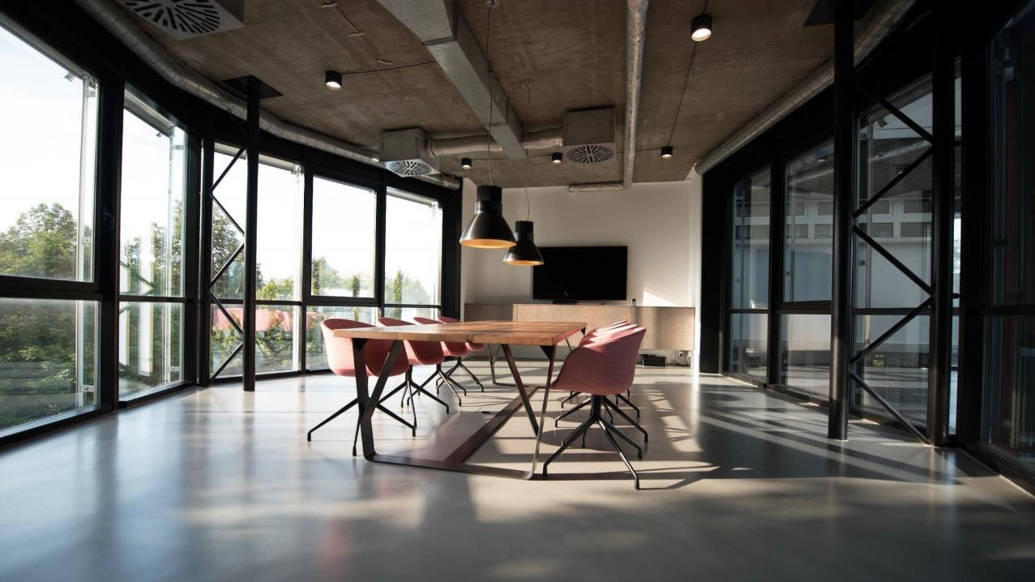
Part 6
향후계획
Notes:
향후 계획입니다.

Slide 24
Part 5
향후계획
데이터 확보
학습량 ↑ 인식률↑
UI & UX
개선
가게 등록
서비스
Notes:
현재 진행 현황부터 말씀드리겠습니다.
2달간 음식 이미지 인식률과 식단 제공 정확성을 높이기 위해서 더 많은 데이터를 확보(#클릭)하기위해 노력하고 있으며
학교 주변에 자주 가는 식당을 선점하여 60가지(#클릭)메뉴의 데이터를 SNS와 직접 사진을 찍으러 감과 동시에
gps 정보를 받아 정확도를 측정한 결과 90퍼센트(#클릭) 이상의 인식률을 보였습니다.
#클릭
앞으로 개발계획은 4월 중으로 핵심기능 개발할 것이며, 5월까지 디자인을 보완하고 프로토타입을 제작하여 검증 및 버그 수정을 해나갈 생각입니다.

Slide 25
Thank You!
QNA
Notes:
이상으로 발표마치도록 하겠습니다. 감사합니다. 질의응답 타임

Slide 26
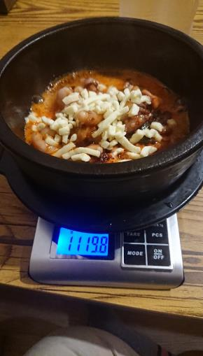
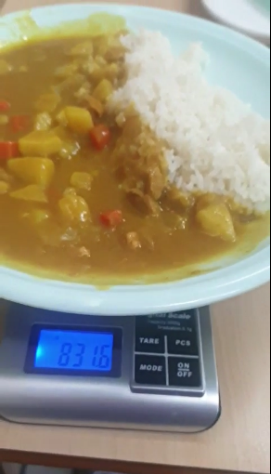
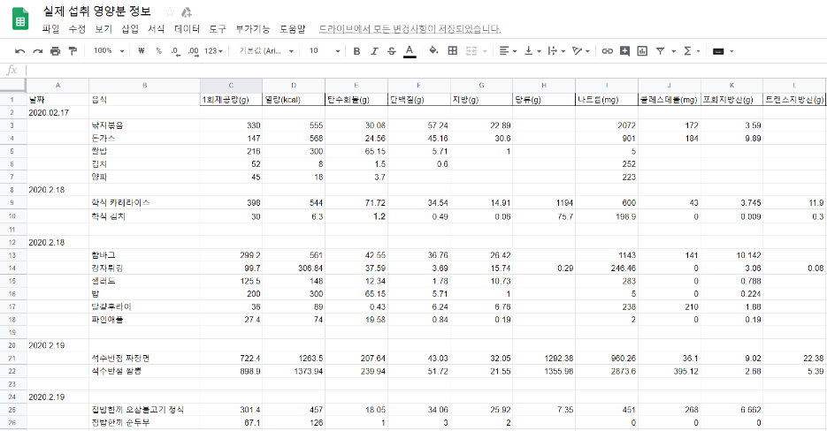
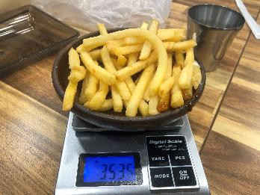
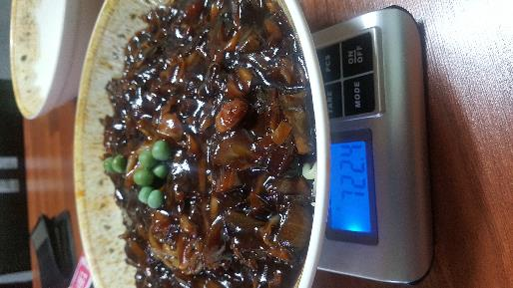
Part 6
질의응답
Notes:
예상질문에 대한 자료 준비
1. 1회 제공량과 실제 나오는 제공량이 다를텐데?
-> 직접 저울 가지고 다니면서 체크 중
2. 100개 식당 다 조사할 수 잇나?
->거기에 대한 계획 말하기, 실제 일정 계산해서 각자 역할 분담하기
3. 우리가 지금 데이터 모으고 있는 자료수집, 데이터를 모으기 위한 정보조사 패턴조사
4. 리스트에 없는 가게에서 식사를 할 경우
-> 평일 식사만 제공..
5. 학교 주변에서 균형잡힌 영양소 섭취가 가능하냐?
->학교 근방의 식당으로 균형 잡힌 식단이 가능하다는 Case(before-> after) 보여주기
6. 왜 사진을 찍어야 하나? 사진 찍는 것이 편리하나?
-> 사용자는 음식사진을 찍는 행위 하나로 권장하는 식사 시간을 지킬 수 있는 서비스와 영양소분석 서비스를 동시에 제공받을 수 있음???
7. 아침, 점심, 저녁 다 추천?

